Slide 1

ESDEK
easy decore
Automatización de Procesos de Manufactura
Grupo 2
Luis Felipe Dávila Goyeneche lfdavilago@unal.edu.co
Sebastian Cubides Toscano scubidest@unal.edu.co
Jorge Daza jodazar@unal.edu.co
David Felipe Silva Chacón dsilvac@unal.edu.co

Slide 2
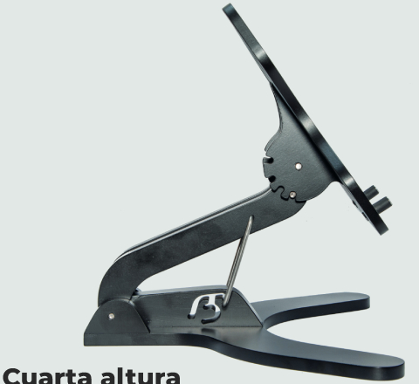
BRAZO GRADUABLE PARA LAPTOP
Soporte graduable a 4 posiciones diferentes; Home, alturas baja, media y alta.
El ángulo de inclinación de la cabeza del soporte es graduable en 4 posiciones.
Las dimensiones aproximadas del soporte son:
Ancho: 36.5 cm
Fondo: 35 cm
Alto: 7.5 cm
Peso: 1.2 kg
Altura máxima: 28.2 cm
Altura mínima: 7.4 cm
Ver ficha técnica: https://artecma.com/wp-content/uploads/2021/07/1351-BRAZO-GRADUABLE-PARA-LAPTOP-2.pdf
Está hecho en madera, posee juntas de tipo pasador metálico y un eslabón retenedor metálico. Está pintado en color negro y tal vez posee en los bordes una tira plastica de protección.
Tiene 4 eslabones, la base, el acoplador, el soporte o cabeza y el retenedor.
Es posible que se involucren los siguientes procesos para su manufactura: Corte de madera, Perforado de madera, Pulido de madera, Corte de metal, Pegado de madera, Pintado de madera, Doblado de metal, “Colocación del bordeado plástico”, Ensamble y empacado. Por tener una posición de home se ubica en cajas y posiblemente pueda incluirse una operación de paletizado.
Producto de la línea ergonómica de Artecma
https://artecma.com/producto/brazo-graduable-para-laptop/

Slide 3
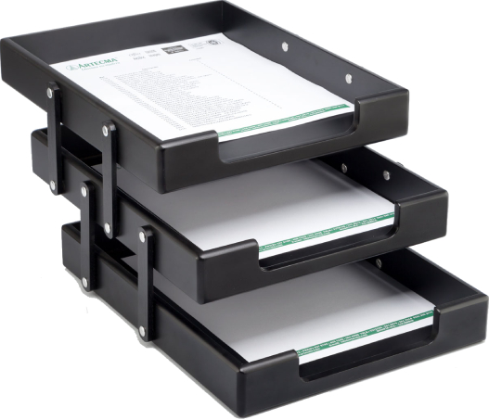
BANDEJA TRIPLE BOCELADA
Bandeja de 3 niveles articulada mediante unión que permite desplazar una sobre la otra para organizar gran cantidad de documentos.
Las dimensiones aproximadas del soporte son:
Ancho: 29 cm
Fondo: 35.5 cm
Alto: 15.5 cm
Peso: 1.8 kg
Ver ficha técnica: https://artecma.com/wp-content/uploads/2020/07/0136-BANDEJA-TRIPLE-BOCELADA-NEGRO.pdf
Está hecho en madera, posee juntas de tipo pasador metálico. Está pintado en color negro.
Tiene 11 eslabones en madera; 3 contenedores y 4 acopladores por lado.
Es posible que se involucren los siguientes procesos para su manufactura: Corte de madera, Perforado de madera,Ṕulido de madera, Corte de metal, Pegado de madera, Pintado de madera, fresado de madera, Ensamble y empacado. Por tener una posición de home se ubica en cajas y posiblemente pueda incluirse una operación de paletizado.
Producto de la línea Accesorios para Oficina de Artecma
https://artecma.com/producto/bandeja-triple-bocelada-negra-accesorios-para-oficina/

Slide 4
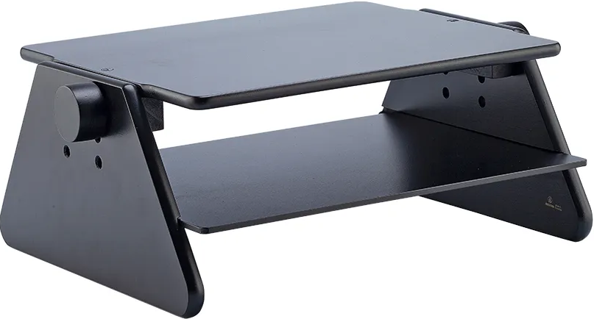
MESA MÚLTIPLE DE 3 ALTURAS
Soporte de 3 alturas para monitor con bandeja para documentos. Las alturas se gradúan utilizando dos tornillos que se puede cambiar de orificio.
Las dimensiones aproximadas del soporte son:
Ancho: 37 cm
Fondo: 27 cm
Alto: 14 cm
Peso: 1.1 kg
Altura mínima: 11 cm
Altura máxima: 14,5 cm
Ver ficha técnica: https://artecma.com/wp-content/uploads/2020/07/0962-MESA-MULTIPLE-GRADUABLE-A-3-ALTURAS-1.pdf
Está hecho en madera, posee juntas fijas con un tornillo pasante. Está pintado en color negro.
Consta de 3 tipos de partes de madera independientes. 2 soportes laterales, mesa principal, mesa secundaria. 2 tornillos para cambiar la altura.
Es posible que se involucren los siguientes procesos para su manufactura: Corte de madera, Perforado de madera,Ṕulido de madera, Corte de metal, Pegado de madera, Pintado de madera, fresado de madera, Ensamble y empacado.
Producto de la línea Ergonómica de Artecma
https://artecma.com/producto/mesa-multiple-de-3-alturas/

Slide 5
MERCADO DE OFICINAS
Los productos propuestos anteriormente están pensados para personas asalariadas que laboran en espacios físicos de oficinas. Hoy en día es común que a los empleados oficinistas se les asignen una Laptot de dotación y un escritorio o espacio para laborar. Teniendo en cuenta que los horarios de oficina van desde muy temprano en la mañana hasta las 4 de la tarde, las personas pasan aproximadamente 8 horas diarias interactuando con sus computadores portátiles y sus oficinas. En este sentido la ergonomía y la organización juegan un papel importante en materia de condiciones laborales dignas y por tanto son temas de interés para las grandes empresas que operan con la modalidad de sucursales y oficinas, como son los bancos y entidades financieras.
En Colombia hoy en día operan más de 50 bancos y que se encuentran en proceso de apertura de sucursales luego de la pandemia.
En promedio, Bancolombia, Davivienda y el Banco agrario cuentan cada uno con 620 sucursales en el País en las que laboran aproximadamente 20 mil personas.
Tomando el 10% de la cantidad total de empleados oficinistas que se estimó con la información de los bancos se considera una producción anual de 8000 unidades de cada producto. Esta producción puede aumentar en caso de un pedido masivo a causa de aperturas de nuevas oficinas o bien por el aumento de la demanda de clientes particulares. Nota: Se toma el 10% pensando en que la vida útil de los productos de oficina puede rondar los 5 años e intentando incluir posibles compradores no necesariamente incluidos en el perfil de nuestro consumidor principal, como lo son estudiantes, emprendedores, home officers y equivalentes.
Resumen de producción esperada:
Anual: 8000 unidades
Mensual: 800 unidades
Diaria: 40 unidades

